Slide 1
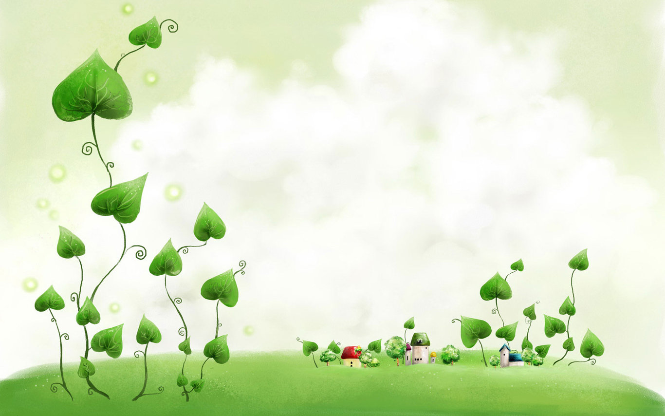

PHÒNG GIÁO DỤC VÀ ĐÀO TẠO QUẬN LONG BIÊN
TRƯỜNG MẦM NON HOA SỮA
Lĩnh vực phát triển ngôn ngữ
Đề tài: Làm quen chữ cái i,t,c
Giáo viên: Nguyễn Thị Thu Hương
Lứa tuổi: 5 - 6 tuổi

Slide 2
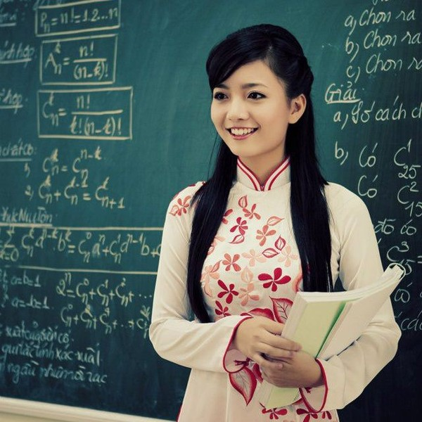
C« gi¸o

Slide 3

h
­
o
a
h
­
å
n
­
g

Slide 5

h
h
­
g

Slide 6
h

Slide 7
Cau hoi 2: chu h duoc cau b
1
2

Slide 8
h

Slide 9

i
I

Slide 10

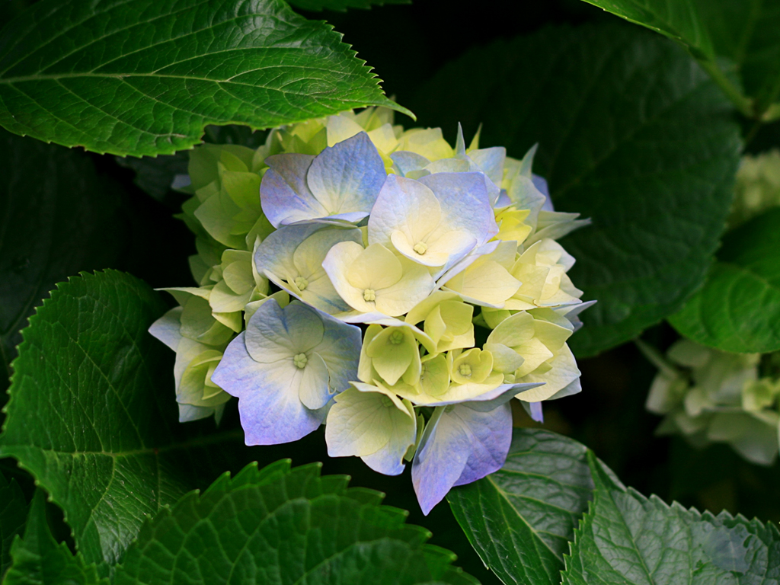
i

Slide 11
I

Slide 12
i
I

Slide 14
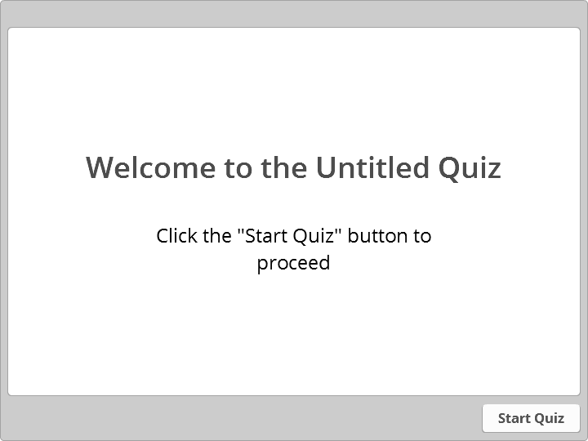
Quiz

Slide 15
Quiz
Click the Quiz button to edit this object

Slide 16
c

Slide 17
t

Slide 20

Y t¸

Slide 21
y

Slide 23



i
I
t
T
c
T

Slide 24

BÐ tµi giái

Slide 25


Õch con thi tµi

